Slide 1
Мотивация

Slide 2
Что такое любовь – созидание или разрушение?
Автор: Антропова Зинаида Ильинична – учитель русского языка и литературы в МОУ «Куприяновская основная общеобразовательная школа»

Slide 3
Эпиграф
Любовь не должна быть безотчетной, она должна быть мудрой.
Д.С.Лихачев.

Slide 4
Словарная работа
Любовь
Созидать
Разрушать
Увлечение
Привязанность
Строить
Создавать
Творить
Уничтожать
Губить

Slide 5
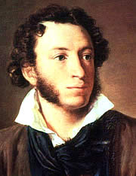
Любовь - это
1. Глубокое эмоциональное влечение, сильное сердечное чувство.
А. С.Пушкин

Slide 6
2. Чувство глубокого расположения, самоотверженной и искренней привязанности
С. А. Есенин

Slide 7
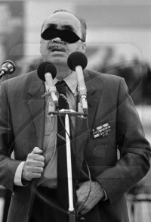
Эдуард Асадов

Slide 8
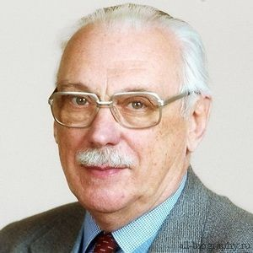
3.Постоянная, сильная склонность, увлеченность чем-нибудь
Сергей Михалков

Slide 9
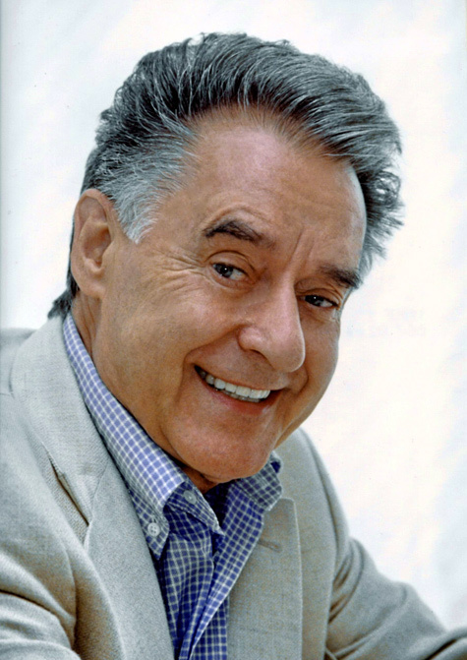
Андрей Дементьев

Slide 10
4. Пристрастие к чему-нибудь.

Slide 11
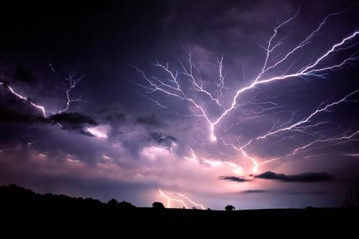
внезапная
яркая
удивительная
поразительная

Slide 12
жаркое
согревающее
сияющее
освещающее

Slide 13
безграничный
глубокий
огромный
взволнованный

Slide 14
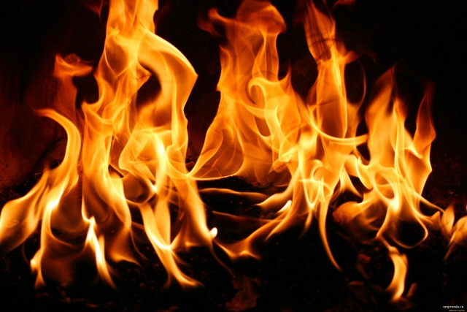
искрометный
обжигающий
завораживающий
притягивающий

Slide 15
Поэтическая минутка
Любовь, словно……., вспыхнула
И разлилась во мне, как …………
Согревая сердце …………теплом
И освещая жизнь ………………..

Slide 16
Любовь-созидание - это
умение уважать
заботиться и ценить заботу
выслушать и понять
прощать обиды и доверять
самое главное -просто любить

Slide 17
Синквейн
Любовь
Искренняя, настоящая
Созидает, одухотворяет, вдохновляет
Украшает нашу жизнь
Приносит нам много радости и счастья

Slide 18
Домашнее задание
Написать сочинение-рассуждение «Что такое любовь?

Slide 19
Интернет-ресурсы
http://www.soroka-tm.com.ua/
https://vk.com/topic
http://www.klassika.ru/read.html?proza/kuprin/lilacbsh.txt
http://rvb.ru/pushkin/01text/01versus/0423_36/1829/0505.htm
http://www.stihi-xix-xx-vekov.ru/esenin51.html
http://bytiye.ru/stikhi-priroda/tyutchev-o-prirode-1.html
http://slovari.299.ru/word.php?find_word
http://www.zanimatika.narod.ru/Narabotki6_4_1.htm
http://www.stihi-rus.ru/1/Mayakovskiy/54.htm
http://allforchildren.ru/poetry/teacher04.php

